Slide 1


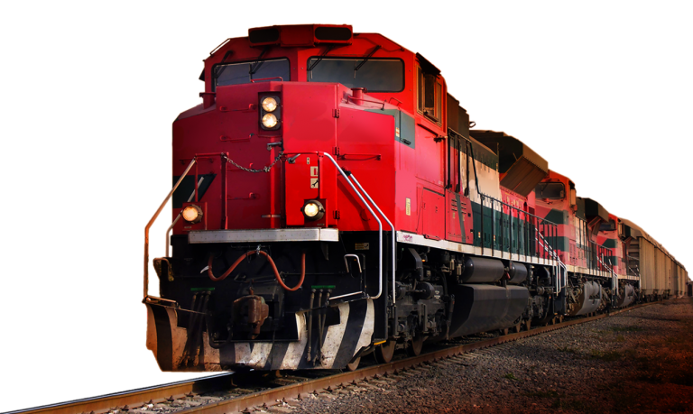
“Estandarización en un proceso de ensamblado de ruedas, eje y motor eléctrico para trenes de carga"
UNIVERSIDAD AUTÓNOMA DE NUEVO LEÓN
FACULTAD DE INGENIERÍA MECANICA Y ELÉCTRICA
Hernán Alejandro Rojas Nájera
Martha Patricia Uresti Pérez
Brandon Azael López Piña
Bernardo André De León Ramírez
Ciudad Universitaria, a 11 de Noviembre del 2022

Slide 2
Índice
I. Introducción………………………………………………………….3
Línea de ensamblaje…………………………………………….3
Takt Time……………………………………………………………..4
Justificación………………………………………………………….5
Hipótesis…………………………………………………………......6
Objetivo……………………………………………………………….6
II. Antecedentes y Estado del Arte…………………….........7
Antecedentes……………………………………………………..7
III. Desarrollo experimental………………………………………8
Planteamiento del problema……………...……………....9
Grafico Yamazumi……………………………………………….10
Análisis de Pareto……………………………………………....11
Áreas de oportunidad…………………………………………12
Propuestas de soluciones…………………………………….13
IV. Resultados y discusiones…………………………………….14
V. Conclusiones..……………………………………………………...19

Slide 3
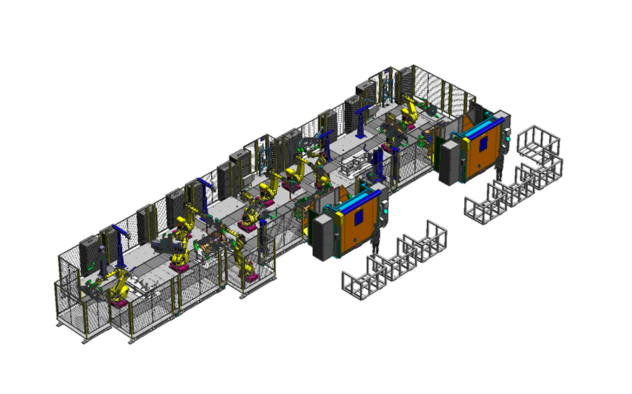
Línea de Ensamblaje
Es un proceso de manufactura o fabricación de un producto o bien, en el cual se disponen estaciones de trabajo que van en secuencia. En cada estación se van agregando y acoplando piezas para ir armando el diseño original hasta obtener el ensamble final del producto.

Slide 4

Takt time
Es un concepto empleado en producción que hace referencia al ritmo de fabricación que debemos mantener para responder a las demandas de los clientes.

Slide 5
Justificación
Actualmente en el proceso de ensamblado hay operaciones que son desempeñadas manualmente por los operadores, esto hace que algunos movimientos en la operación dependan del criterio y habilidad del operador, lo que puede provocar variación en el ritmo de producción, riesgos de seguridad y afectar la calidad.

Slide 6
Hipótesis
Se propone reducir los tiempos de espera, traslados innecesarios, riesgos de seguridad, ergonomía y aumentar la productividad con la creación de un modelo estandarizado en el proceso de ensamblado de ruedas, eje y motor eléctrico para trenes de carga.
Objetivo
Reducir el tiempo de producción y ensamble que lleva el ensamble de los ejes, las ruedas y los motores eléctricos (combo).

Slide 7
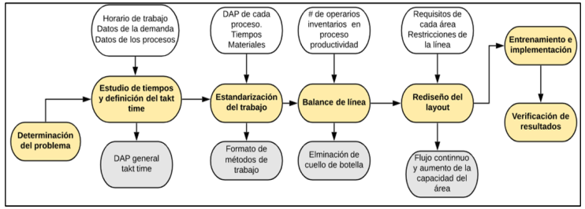
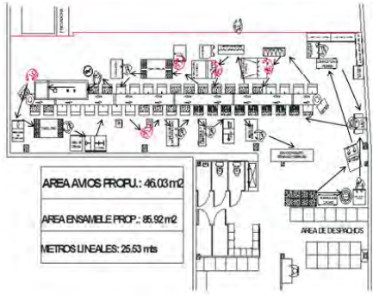
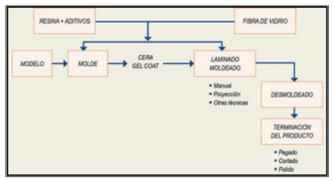
Antecedentes
Nombre | Fecha | Descripción | Ilustración
Propuesta en estandarización de procesos en planta de producción de ensamble de línea de calzado para Dama | 01 de diciembre de 2015 | En el inicio de la investigación se evidencia un problema de prácticas de producción no adecuadas en la planta de ensamble que no permiten aumentar la productividad en la producción, para atacar esta problemática se realiza un estudio de métodos y tiempos soportado de una distribución en planta que se acople y de solución a esta principal problemática.
Modelo de Estandarización del Trabajo y Rediseño del Layout para Incrementar la Eficiencia en los Procesos de Ensamble. | 08 de agosto de 2020 | El presente estudio aborda el problema de ineficiencia en una línea de ensamble de sanitarios. En este contexto, el siguiente caso de estudio propone un modelo de estandarización de trabajo integrado por las técnicas de Ingeniería de Métodos.
Propuesta de estandarización de procesos en el área de Fibra de vidrio en una empresa de fabricación de Carrocerías | 2020 | Debido a la existencia de muchos problemas aún por resolver en el área se propondrá estandarizar todo el proceso productivo en el área de fibra de vidrio, enfocado a solucionar las no conformidades y demás desperdicios en los puntos críticos del proceso.
Cuadro 1

Slide 8
DESARROLLO EXPERIMENTAL

Slide 9
Planteamiento del problema
Los procesos son desempeñados manualmente por los operadores, esto hace que algunos movimientos de las operaciones dependan del criterio, habilidades, o entrenamiento, pudiendo generar variación y afectación en el ritmo de la producción
Entregable:
Toma de tiempos
Análisis de tiempos estándar de labor.
Propuesta, evaluación y ejecución de mejoras
Reducción o eliminación de riesgos de seguridad o ergonomía.

Slide 10
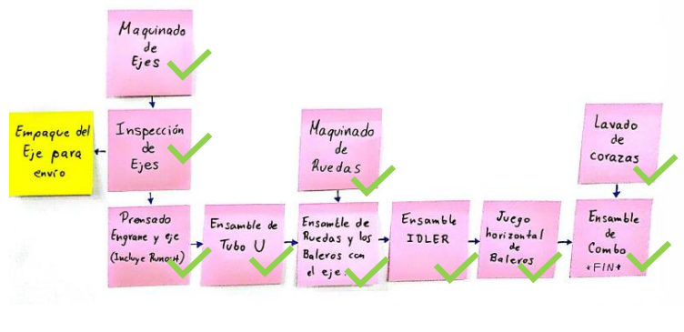
Proceso Modelo 13 (Texas)

Slide 11
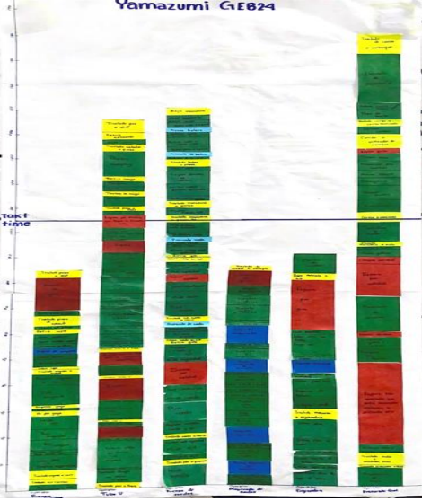
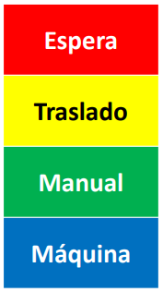
Con la toma de tiempos se realizo un gráfico Yamazumi
Grafica Yamazumi

Slide 12
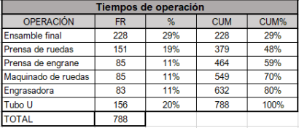
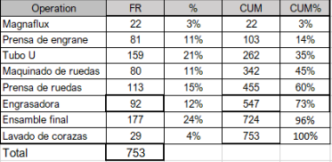
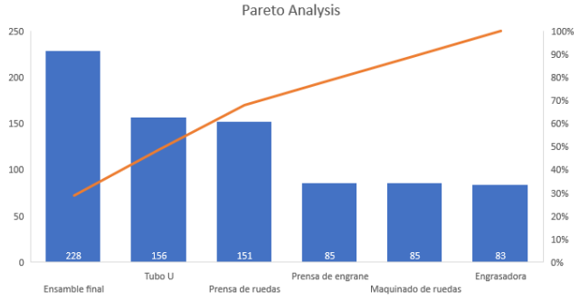
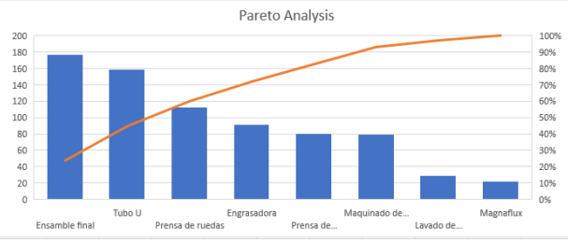
Análisis de Pareto

Slide 13
Áreas de oportunidad
Prensa engrane
• variación de rugosidad
• Herramienta sobre maquina
• Ergonomía en el monitor
• Herramienta sin delimitar en polipasto
• Inactividad por WIP lleno
Ensamble Tubo U
• Abanicos no son suficientes para enfriar
• Volteador de tubo U no es apto para modelo GEB24
• Fosas en UX suelen estar ocupadas
• Herramientas en base de polipasto
Prensado de ruedas
• Falta base para modelo GEB24, generando tiempos extra de volteo
• Operador torquea sobre el volteador neumático
• Herramientas desordenadas
• Volteador neumático descompuesto
Prensado de ruedas
• Falta de lubricación en prensa
• Esperas de grúa
• Base para pulidor

Slide 14
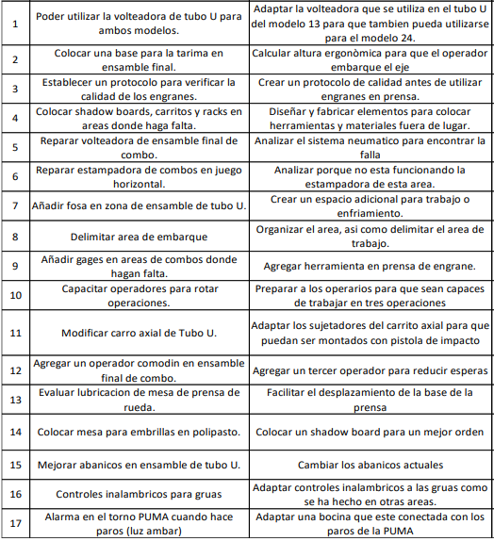
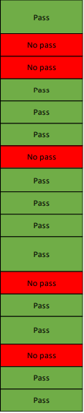
Propuesta de soluciones

Slide 15
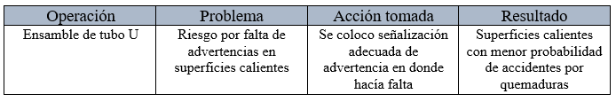
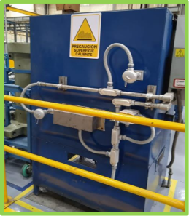
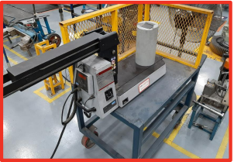
Resultados
Hasta el día de hoy, de las doce propuestas aceptadas, solo se han logrado implementar cinco de acuerdo con las posibilidades y limitantes.
Antes
Después

Slide 16
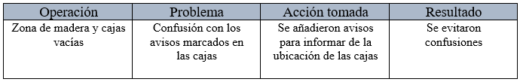
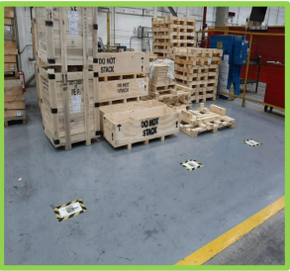
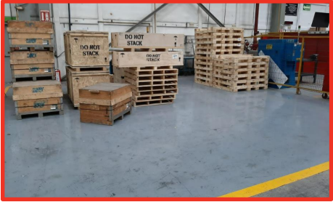
Resultados

Slide 17
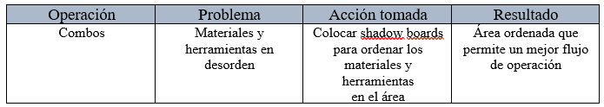
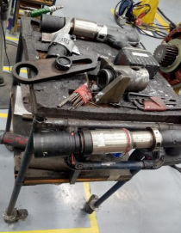
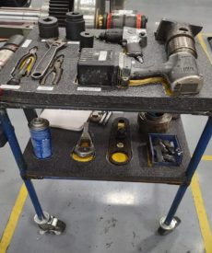
Resultados

Slide 18
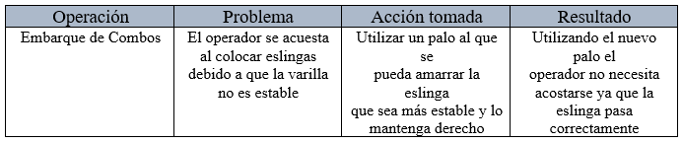
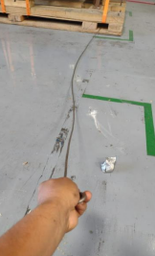
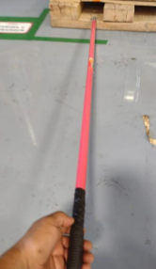
Resultados

Slide 19
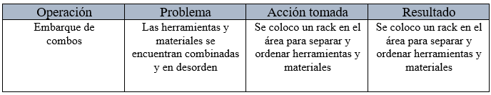
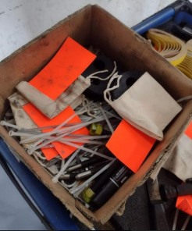
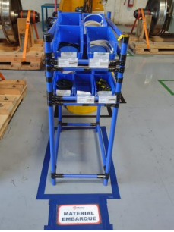
Resultados

Slide 20
Conclusiones
Con las propuestas implementadas se lograron reducir riesgos de seguridad y mejorar el flujo de operación lo que conlleva a la reducción de tiempos y aumento de la productividad.
Debido a las limitantes no se han podido llevar a la practica todas las soluciones planteadas en el proyecto. El propósito principal a futuro es ejecutar todas y cada una de ellas de la mejor manera posible, para así reducir los tiempos de espera, traslados innecesarios y riesgos de seguridad al máximo

